Slide 1
The Model Forests of Turkey
Republic of Turkey
The Ministry of Agriculture and Forest
The General Directorate of Forestry
Forest Management and Planning Department
Murat ÇEVİRME
Head of Department

Slide 2
Sunum Planı Presentation’s Flowchart
MODEL ORMAN KAVRAMI (The Meaning of Model Forest)
SEÇİLME NEDENLERİ (The Reasons of Yalova’s Selection)
YALOVA MODEL ORMANI SÜRECİ (Yalova Model Forest Process)
BEKLENEN FAYDALAR (Expected Profits)

Slide 3
Model Orman Kavramı The Meaning of Model Forest
“Model Orman” kavramı, ilk kez 1992 yılında Rio de Janerio’da ortaya çıkmıştır.
The concept of ‘Model Forest’ has been created in Rio de Janeio in 1992 for the first time.
Model Orman, ormanların sürdürülebilirliğini, içinde yaşayan insanların sosyal, ekonomik ve kültürel yönden gelişimleri ile bağdaştıran bir kavramdır.
Model Forest is a concept that associates the sustainability of forests with the social, economic and cultural development of the people living in them.

Slide 4
Model Orman Kavramı The Meaning of Model Forest
Model Ormanın 3 ana dayanağı bulunmaktadır. Bunlar; Orman Havzası, Ortaklık ve Sürdürülebilirlik.
Model Forest has 3 main pillars. These; Forest Watershed, Partnership and Sustainability.
Partnership
Forest Watershed
Model Forest
Sustainability

Slide 5
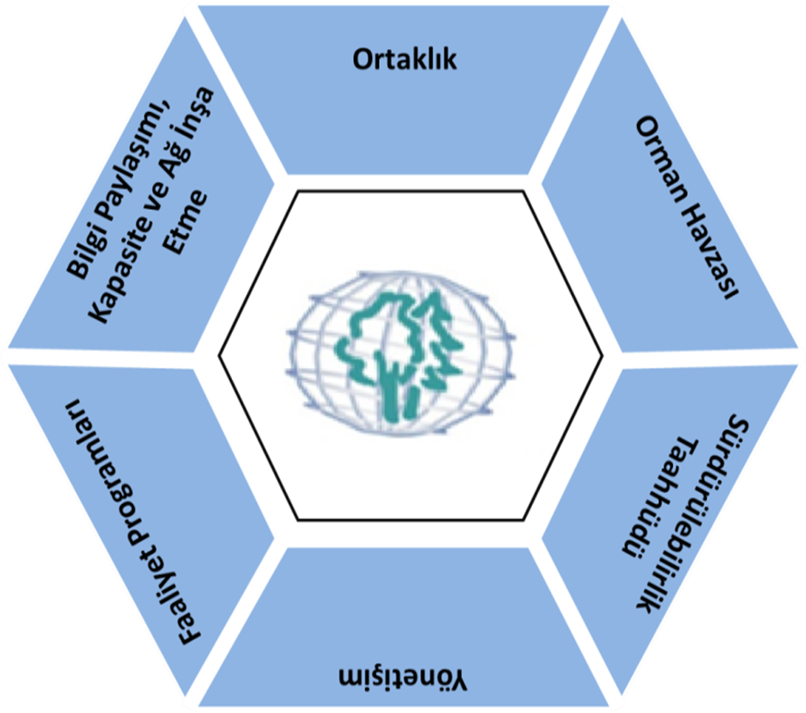
Model Orman Prensipleri The Principles of Model Forest
Geniş tabanlı ortaklık (Broad-based partnership)
Yeterli genişlikte bir alan (Area that wide enough)
Sürdürülebilirliğin taahhütü (The commitment of sustainablity)
İyi bir yönetişim (Well governance)
Geniş bir faaliyet programı (Broad action program)
Bilgi paylaşımı, kapasite geliştirme ve ağ kurma (Sharing information, capacity progress, and making network)

Slide 6
Seçilme Nedenleri The Criterias of Selection
Orman Peyzajı (Forest Landscape)
Alanın % 59’unun ormanlarla kaplı olması (59% Forest Covered Area)
Biyolojik çeşitliliğin zenginliği (Biodiversity Richness)
Zengin su kaynakları (Water Source Richness)
Yüksek iş potansiyeli (High Job Potential)
Rekreasyonel olanaklar (Recreational Opportunity)
Büyük ekoturizm potansiyeli (Ecotourism Potential Richness)
Türkiye’nin büyük şehirlerine yakın olmasının avantajları (The advantage of being close to the developed cities of Turkey)
Doğa sporları potansiyeIi (Potential of Nature Sports)

Slide 7
Seçilme Nedenleri The Criterias of Selection
Yaban hayatı ve avcılık potansiyeli (Wildlife and Hunting Potential)
Arıcılık , olta balıkçılığı (Beekeeping and Hand-line Fishing)
Çeşitli meyve sebzelerin yetiştirilmesine uygun ortamın bulunması (Availability of suitable environment for the cultivation of various fruits and vegetables)
Sera çiçekçiliği (Greenhouse Floriculture)
Termal su ve termal turizm potansiyeli (Thermal Water and Thermal Tourism Potential)
Geniş bir orman yol ağının bulunması (Existence of an extensive forest road network)
Yalova çevresinde doğal gaz kullanımı (Natural Gas Usage Around Yalova)

Slide 8
Model Ormanların Kuruluş Süreci Establishment Process of Model Forests
Model Orman kavramı, Rio-92 “ÇEVRE VE KALKINMA” konferansında ilan edildi (The Model Forest concept was announced at the Rio-92 “ENVIRONMENT and DEVELOPMENT” conference)
OGM Akdeniz Model Orman Ağı ile 2009 yılında Mütabakat Zaptı imzalandı, (A Memorandum of Understanding was signed with the GDF Mediterranean Model Forest Network in 2009)
17 Aralık 2010, Yalova Model Ormanı kuruldu, (17 December 2010, Yalova Model Forest was established)
Şubat 2011 adaylık statüsü, Kasım 2011 tam üyelik sağlandı, (Candidacy status was achieved in February 2011, full membership was achieved in November 2011)

Slide 9
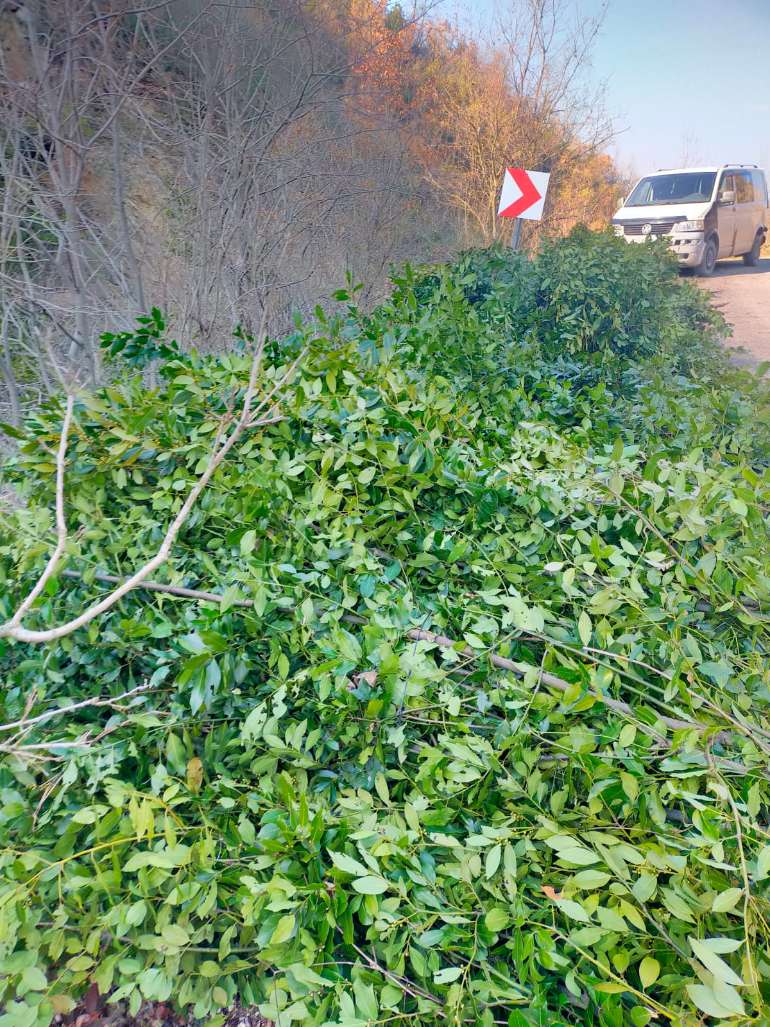
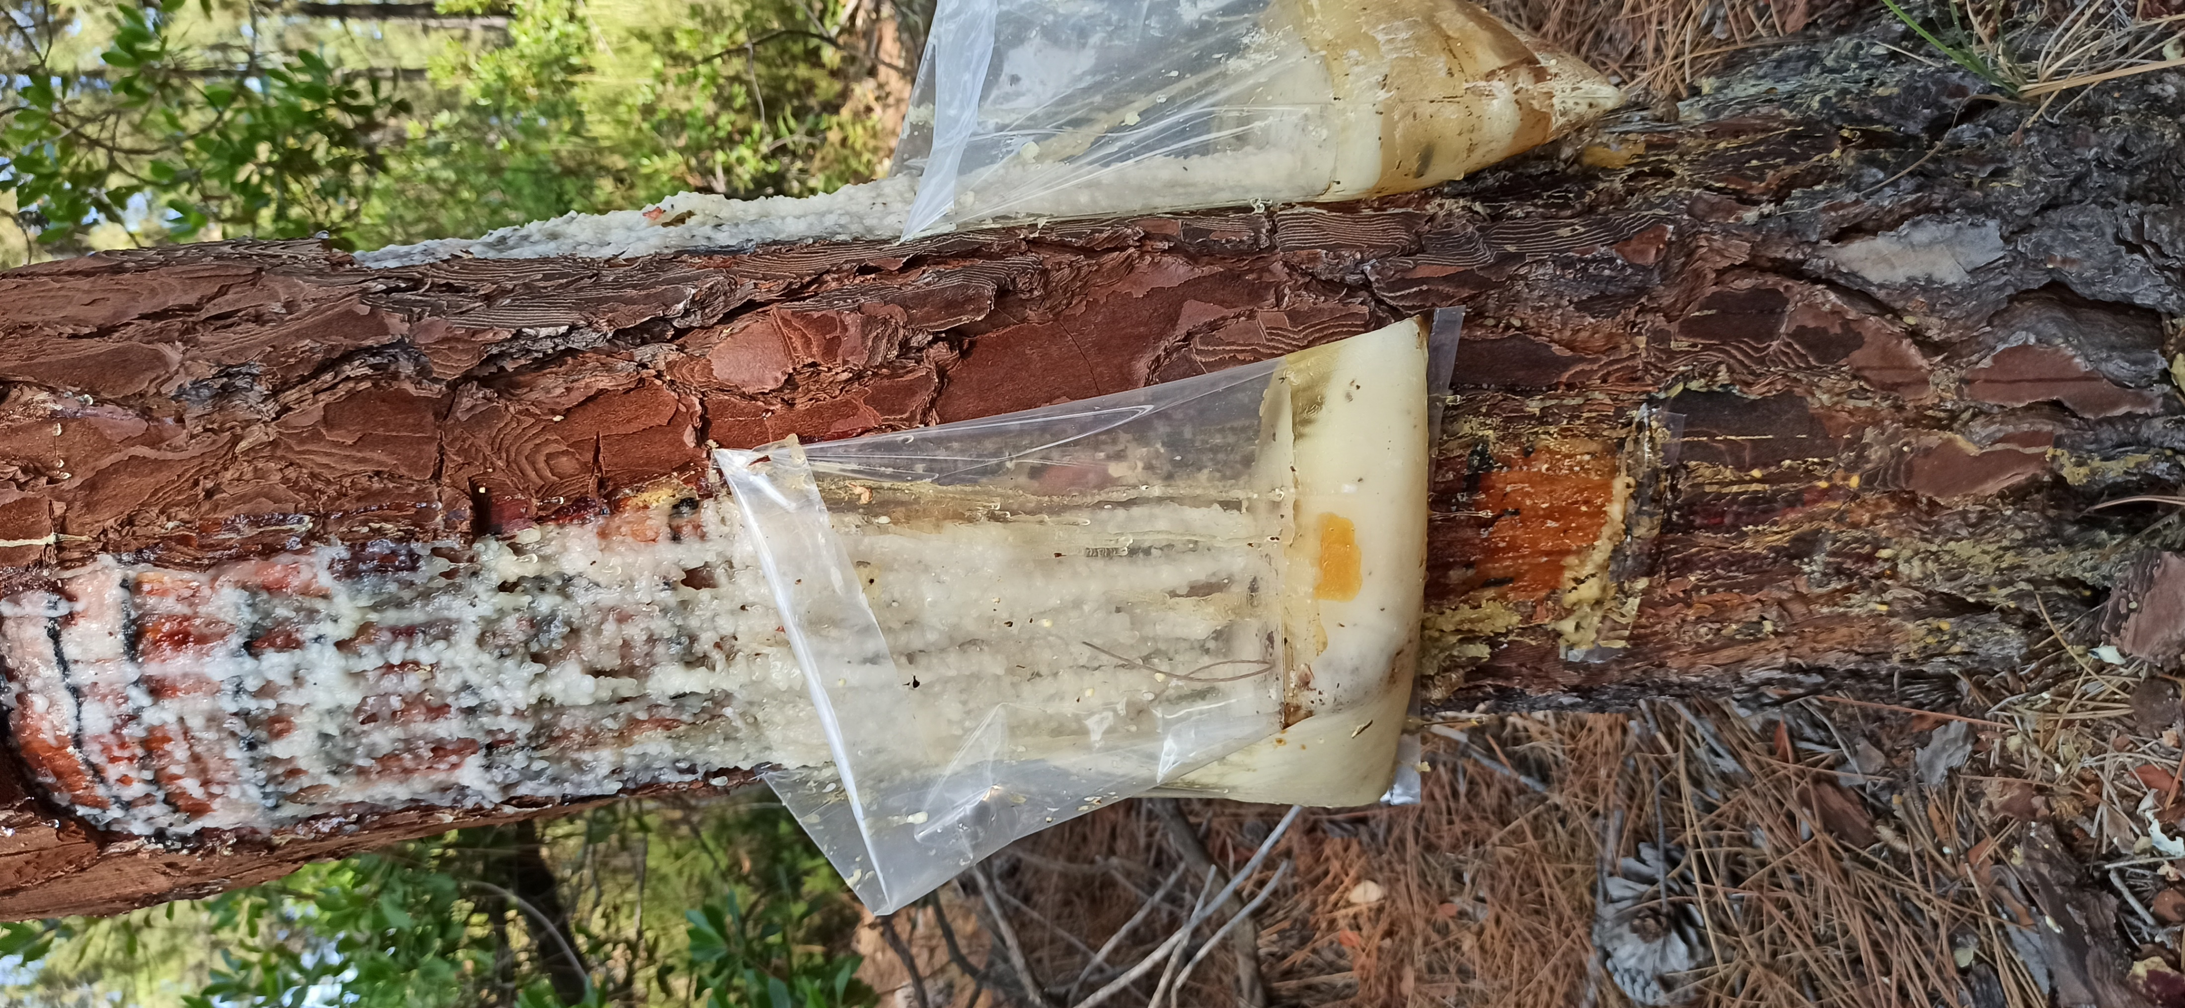
Yalova Model Ormanı Yalova Model Forest
Defne Üretimi
Daphne manufacturing (Laurus nobilis)
Sahil Çamında Reçine Üretimi
Gum Manufacturing from Maritime Pine (Pinus pinaster)
Yalova Model Ormanı
Yalova Model Forest

Slide 10
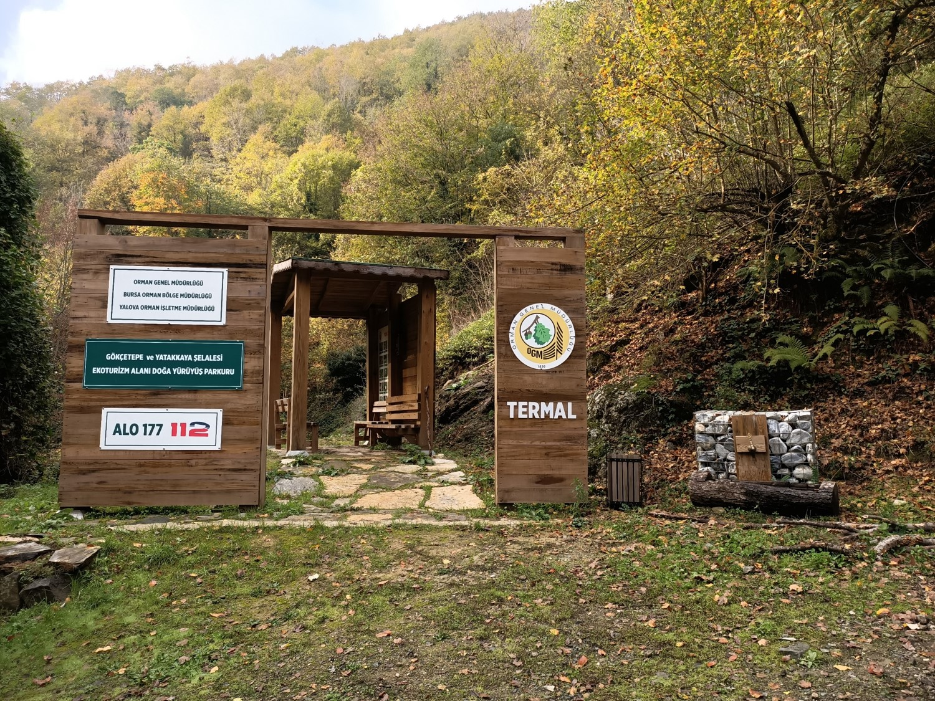
Yalova Model Ormanı Mesire Yeri Yalova Model Forest’s Recreation Area

Slide 11
Yalova Model Ormanı 2014-2018 Faaliyet Raporu Yalova Model Forest’s Action Report for 2014-2018
Orman köylülerinin desteklenmesi amacıyla farklı ilçelerde 25 aileye süt sığırcılığı, 11 aileye süt koyunculuğu, 129 aileye mantolama, 7 aileye arıcılık, 5 aileye güneş enerji sistemleri, 4 aileye katı yakıtlı kalorifer sistemi olmak üzere toplam 1.560.317 TL ferdi kredi desteği sağlandı.
İki farklı ilçede toplam 522,7 ha alanda 22.391 TL maliyetle bal ormanları kuruldu.
In order to support forest villagers, a total of 1.560,317 TL personal loan support was provided, including dairy cattle breeding for 25 families, dairy sheep breeding for 11 families, house sheathing for 129 families, beekeeping for 7 families, solar energy systems for 5 families, and solid fuel heating system for 4 families in different districts.
Honey forests were established on a total area of ​​522.7 ha in two different districts at a cost of 22,391 TL.

Slide 12
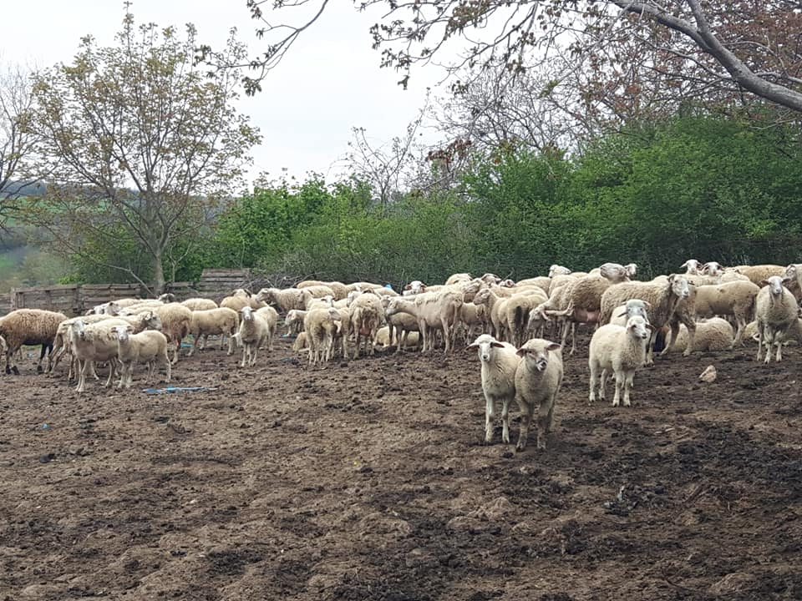
Yalova Model Ormanı Köyleri Yalova Model Forest’s Villages
Hayvancılık Faaliyetleri (Farming)

Slide 13
Yalova Model Ormanı 2014-2018 Faaliyet Raporu Yalova Model Forest’s Action Report for 2014-2018
Ormanlara zarar veren böceklerle mücadele amacıyla toplam 1500 adet kuş yuvası asıldı. Ayrıca 4.920 hektar sahada 238.600 TL harcama ile ormanlara zarar veren böcekler ve özellikle kestane hastalıkları ile mücadele edildi.
A total of 1500 bird nests were hung in order to combat insects that damage the forests. In addition, insects that damage forests and especially chestnut diseases were combated with an expenditure of 238,600 TL on an area of ​​4,920 hectares.

Slide 14
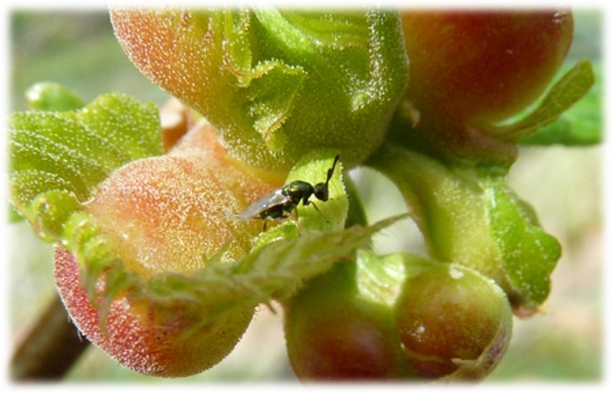
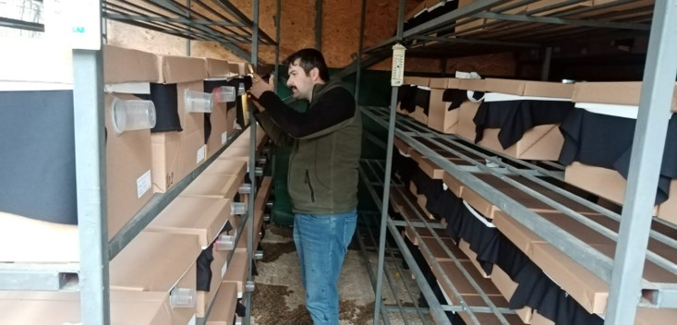
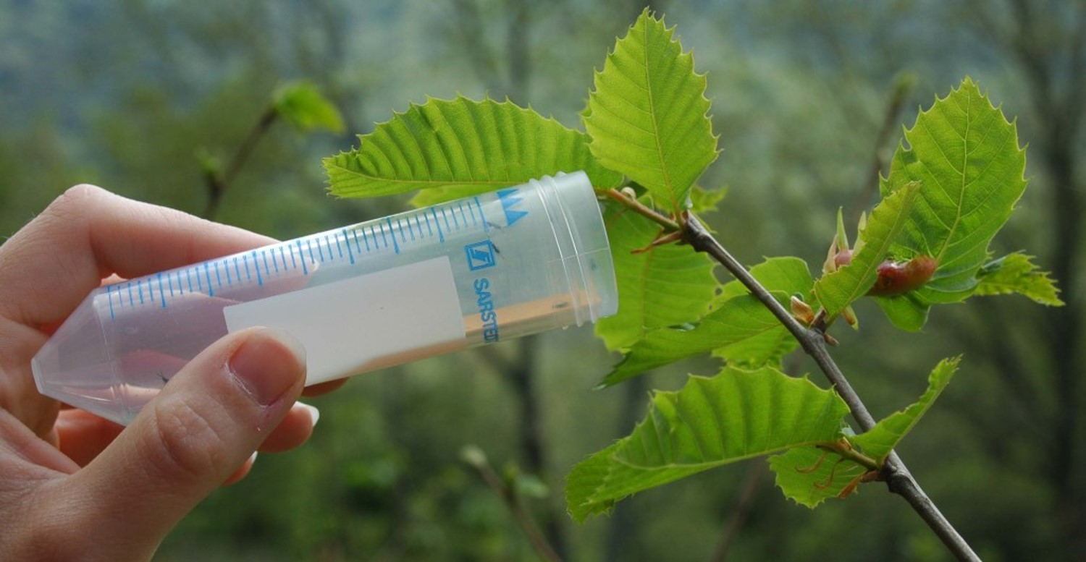
Yalova Model Ormanı Zararlılarla Mücadele Yalova Model Forest’s Pest Contol
Kestane Gal Arısı
Oriental chestnut gall wasp (Dryocosmus kuriphilus)

Slide 15
Yalova Model Ormanı 2014-2018 Faaliyet Raporu Yalova Model Forest’s Action Report for 2014-2018
Gelir getirici tür ağaçlandırma çalışmaları kapsamında ceviz, badem, fıstıkçamı, defne, ahlat, alıç, ıhlamur, dut ve zeytin gibi ağaç türlerinden toplam 41.132 adet fidan dikildi. Ayrıca 34 hektar sahada ağaçlandırma, 1 hektar sahada yol kenarı ağaçlandırma, 22 hektar sahada rehabilitasyon çalışması, ile diğer ağaç türlerinden 92.700 adet fidan dikilerek 154.201 TL. harcandı.
A total of 41,132 saplings of tree species such as walnut, almond, stone pine, laurel, hardwood, hawthorn, linden, mulberry and olive were planted within the scope of income-generating afforestation activities. In addition, 154,201 TL was spent for afforestation on 34 hectares of land, roadside afforestation in 1 hectare, rehabilitation work on 22 hectares, and planting 92,700 saplings from other tree species.

Slide 16
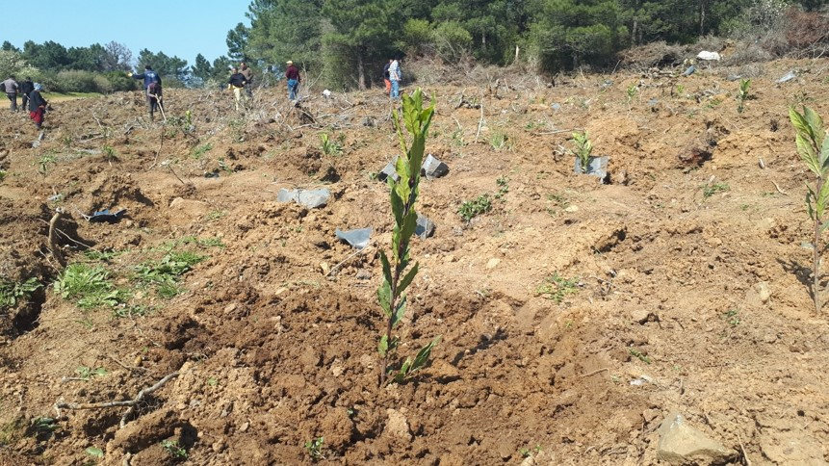
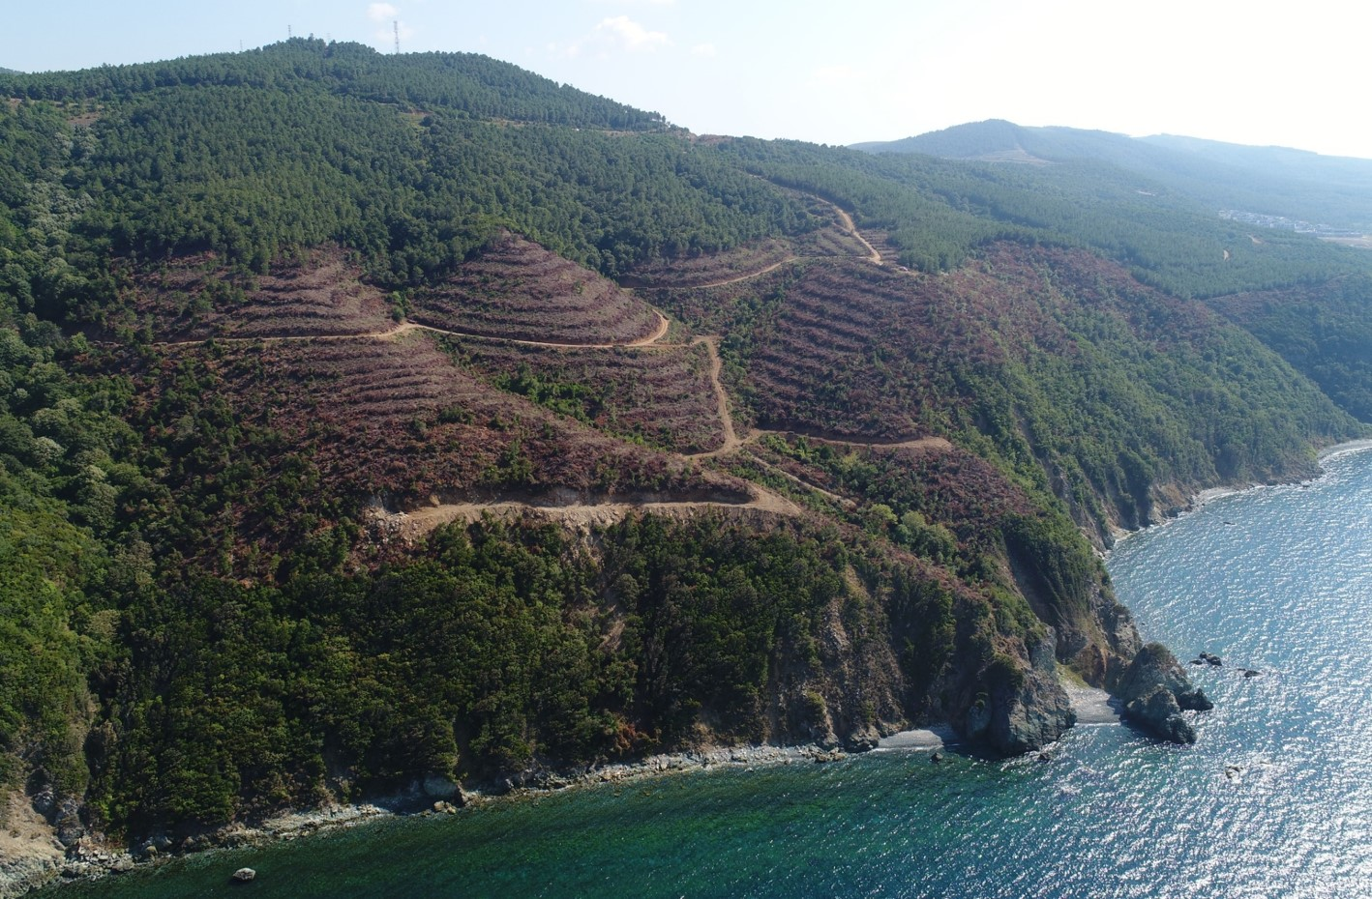
Yalova Model Ormanı Defne Dikim ve Rehabilitasyonu Yalova Model Forest’s Laurel Planting and Rehabilitation

Slide 17
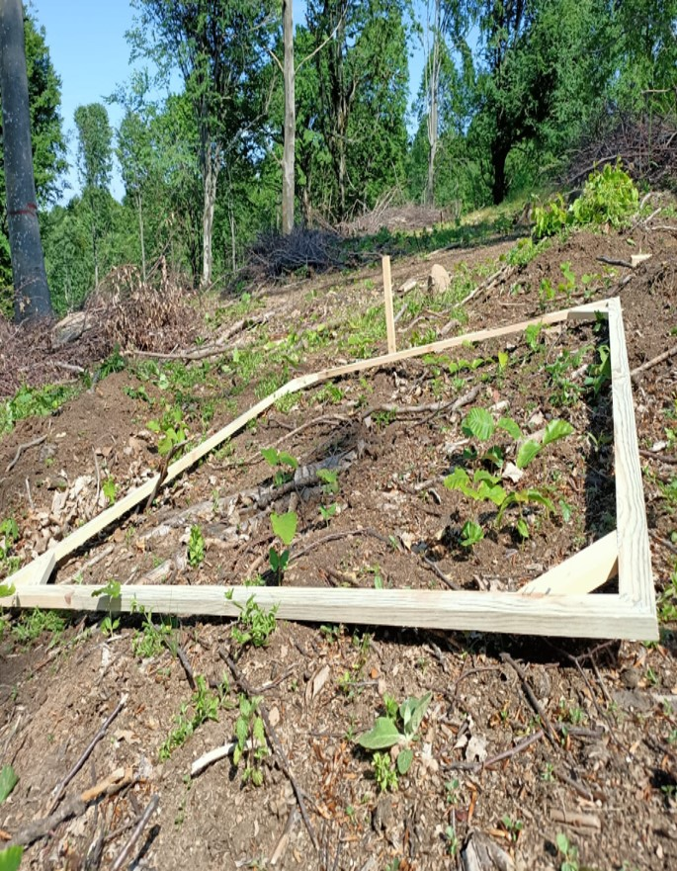
Yalova Model Ormanı Ağaçlandırma ve Silvikültür Yalova Model Forest’s Afforestation and Silviculture
Silvikültür
Silviculture
Ağaçlandırma
Afforestation

Slide 18
Yalova Model Ormanı 2014-2018 Faaliyet Raporu Yalova Model Forest’s Action Report for 2014-2018
İlçe ormanlarında 194 km yeni orman yolu, büyük onarım, üst yapı, sanat yapısı inşa edilerek 1.486.480 TL harcandı. Ayrıca 11 adet bina/tesis inşa ve onarımı gerçekleştirilerek 1.844.021 TL harcandı.
Ormanların bakımı, geliştirilmesi ve işletilmesi faaliyetlerinde çalışan orman köylülerinin toplam 23.243.373 TL gelir elde etmeleri sağlandı.
194 km of new forest roads, major repairs, superstructure and engineering structure were built in the district forests and 1,486.480 TL was spent. In addition, 11 buildings/facilities were built and repaired, and 1,844,021 TL was spent.
Forest villagers working in the maintenance, development and operation of forests were provided with a total income of 23,243,373 TL.

Slide 19
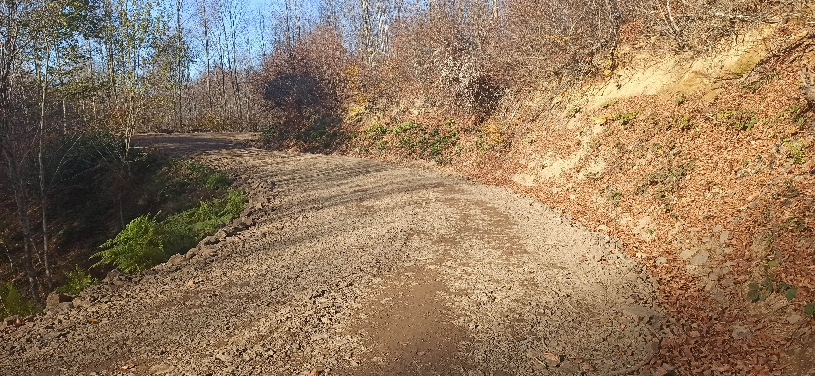
Yalova Model Ormanı Yol Yapımı Yalova Model Forest’s Road Construction

Slide 20
Yalova Model Ormanı 2019-2023 Stratejik Plan Yalova Model Forest’s Strategic Plan for 2019-2023
STRATEJİK ÖNCELİKLER
ÖNCELİK 1 – ORMANLARIN KORUNMASI VE ÇEVRESEL ETKİLERİN AZALTILMASI
ÖNCELİK 2 – ODUN ÜRÜNLERİNİN GELİŞTİRİLMESİ
ÖNCELİK 3 – ODUN DIŞI ORMAN ÜRÜNLERİNİN GELİŞTİRİLMESİ
ÖNCELİK 4 – ORMANA DAYALI TURİZMİN GELİŞTİRİLMESİ
ÖNCELİK 5 – KURUMSAL GELİŞİMİN SAĞLANMASI
STRATEGIC PRIORITIES
PRIORITY 1 – PROTECTING FORESTS AND REDUCING ENVIRONMENTAL IMPACTS
PRIORITY 2 – DEVELOPMENT OF WOOD PRODUCTS
PRIORITY 3 – DEVELOPMENT OF NON-WOOD FOREST PRODUCTS
PRIORITY 4 – DEVELOPMENT OF FOREST-BASED TOURISM
PRIORITY 5 – ENSURING CORPORATE DEVELOPMENT

Slide 21
Yalova Model Ormanı 2019-2023 Stratejik Plan Yalova Model Forest’s Strategic Plan for 2019-2023
Bu stratejik plan dönemi kapsamında 2019’dan günümüze kadar gerçekleştirilen faaliyetler ise şu şekildedir:
The activities carried out from 2019 to the present within the scope of this strategic plan period are as follows:

Slide 22
Yalova Model Ormanı Mesire Yeri Yalova Model Forest’s Recreation Area

Slide 23
Yalova Model Ormanı 2019-2023 Faaliyet Raporu Yalova Model Forest’s Activity Report for 2019-2023
Orman köylülerinin desteklenmesi amacıyla farklı ilçelerde 25 aileye süt sığırcılığı, 15 aileye süt koyunculuğu, 6 aileye arıcılık, 5 yaban mersini, 5 aileye çekici halat tamburu olmak üzere toplam 2.243.250 TL ferdi kredi desteği sağlandı.
In order to support forest villagers, a total of 2,243,250 TL individual credit support was provided, including dairy cattle breeding for 25 families, dairy sheep breeding for 15 families, beekeeping for 6 families, beekeeping for 5 families, and towing drums for 5 families in different districts.

Slide 24
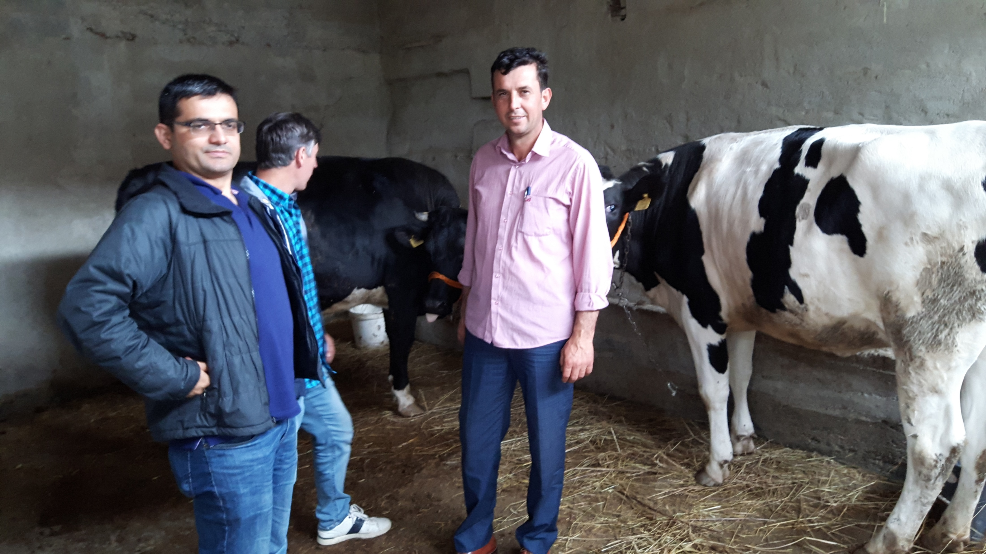
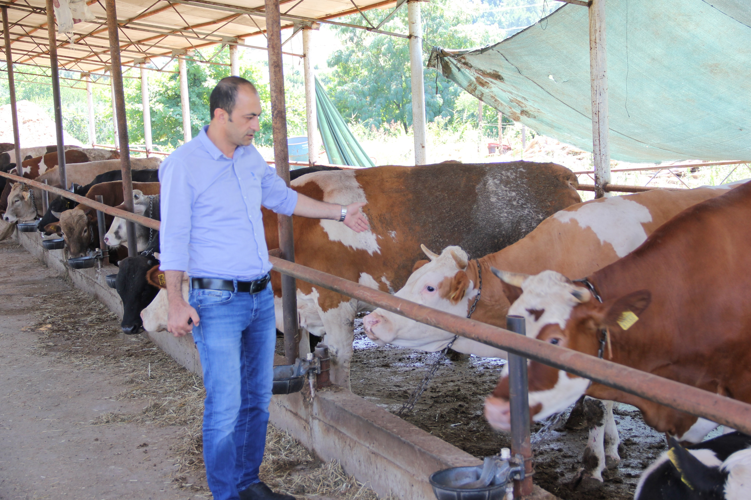
Yalova Model Ormanı Köyleri Yalova Model Forest’s Villages
Hayvancılık Faaliyetleri (Farming)

Slide 25
Yalova Model Ormanı 2019-2023 Faaliyet Raporu Yalova Model Forest’s Activity Report for 2019-2023
Ormanlara zarar veren böceklerle mücadele amacıyla toplam 1100 adet kuş yuvası asıldı ve 50 adet tel kafes yapıldı. Ayrıca 5.070 hektar sahada 567.950 TL harcama ile ormanlara zarar veren böcekler ve özellikle kestane hastalıkları ile mücadele edildi.
A total of 1100 bird nests were hung and 50 wire cages were built in order to combat insects that damage the forests. In addition, insects that damage forests and especially chestnut diseases were combated with an expenditure of 567,950 TL on an area of ​​5,070 hectares.

Slide 26
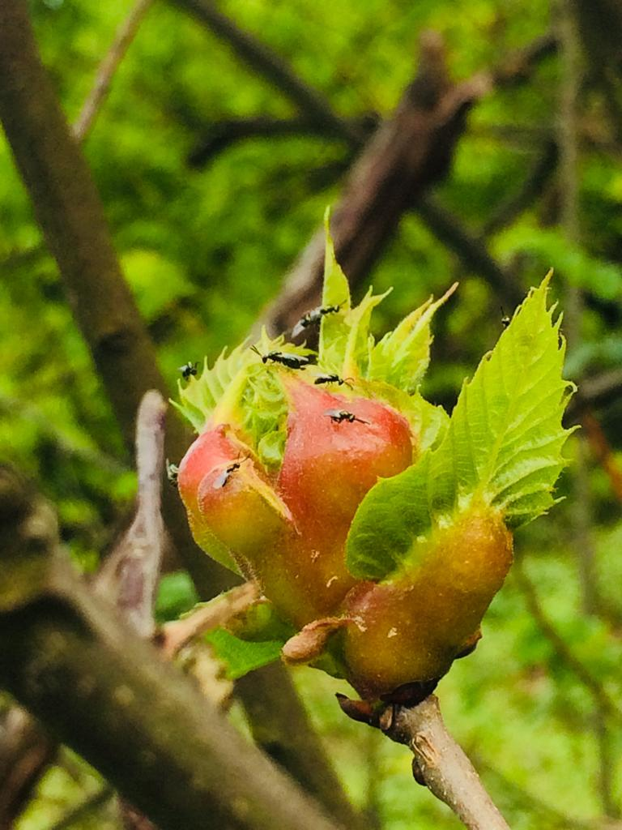
Yalova Model Ormanı Zararlılarla Mücadele Yalova Model Forest’s Pest Contol
Kestane Gal Arısı
Oriental chestnut gall wasp (Dryocosmus kuriphilus)

Slide 27
Yalova Model Ormanı 2019-2023 Faaliyet Raporu Yalova Model Forest’s Activity Report for 2019-2023
2019-2021 yılları arasında odun dışı orman ürünleri olan defne yaprağı, eğrelti otu, ıhlamur, sahil çamı reçinesi, süpürge çalısı, taflan sürgünü, erika kökü, fıstıkçamı kozalağı, tabii mantarlar, tavşanmemesi (Ruscus aculeatus) ve sarmaşık (Hedera helix) satışı sonucu toplamda 454.915 TL kazanç sağlanmıştır.
In total, 454,915 TL was earned as a result of the sale of non-wood forest products such as bay leaves, fern, linden, maritime pine resin, broom bush, taflan shoots, plum root, pine cones, natural mushrooms, rabbitweed (Ruscus aculeatus) and ivy (Hedera helix) between 2019-2021.

Slide 28
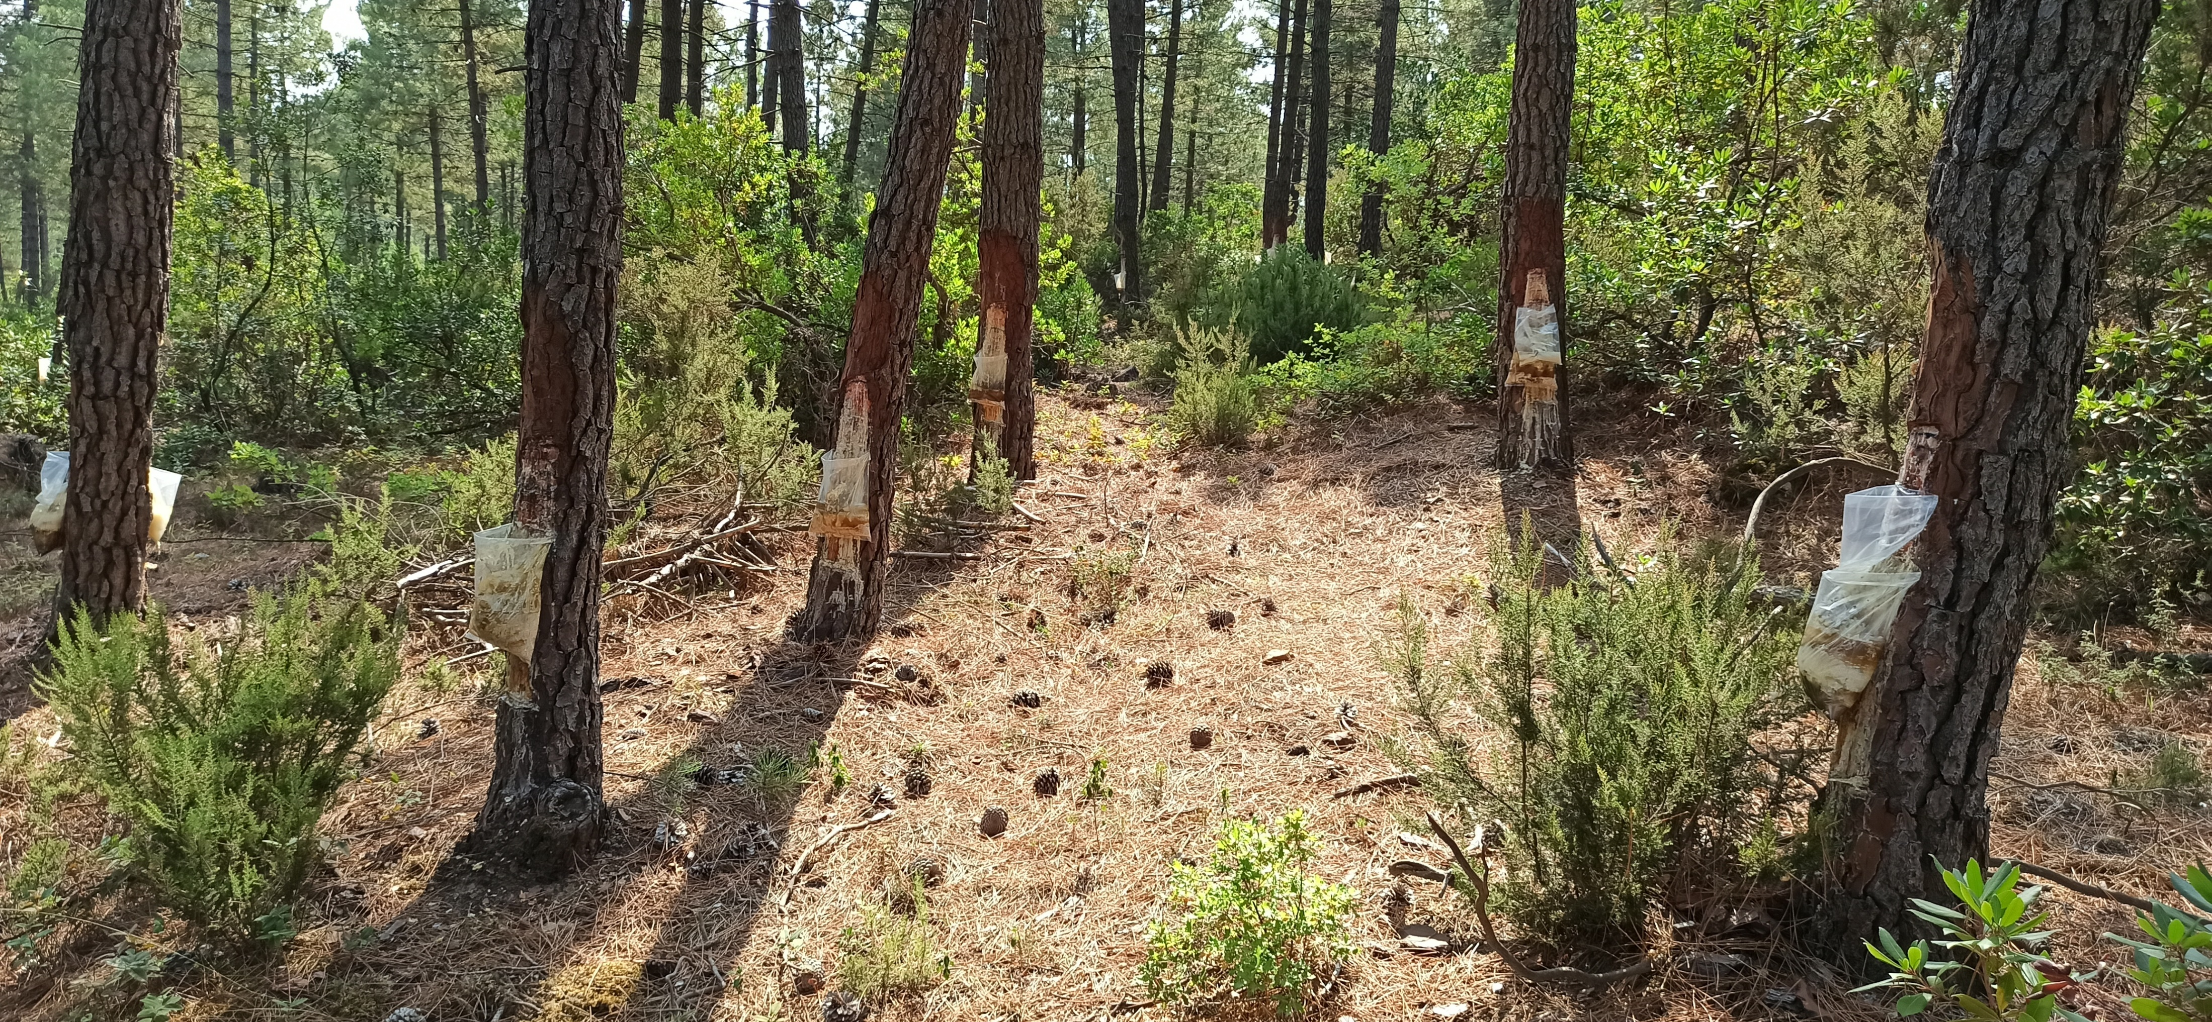
Yalova Model Ormanı Defne Dikim ve Rehabilitasyonu Yalova Model Forest’s Laurel Planting and Rehabilitation
Defne Üretimi
Daphne manufacturing (Laurus nobilis)
Sahil Çamında Reçine Üretimi
Gum Manufacturing from Maritime Pine (Pinus pinaster)

Slide 29
Yalova Model Ormanı 2019-2023 Faaliyet Raporu Yalova Model Forest’s Activity Report for 2019-2023
İlçe ormanlarında 2.560 km yeni orman yolu, büyük onarım, üst yapı, sanat yapısı inşa edildi.
2,560 km of new forest roads, major repairs, superstructure and art structures were built in the district forests.

Slide 30
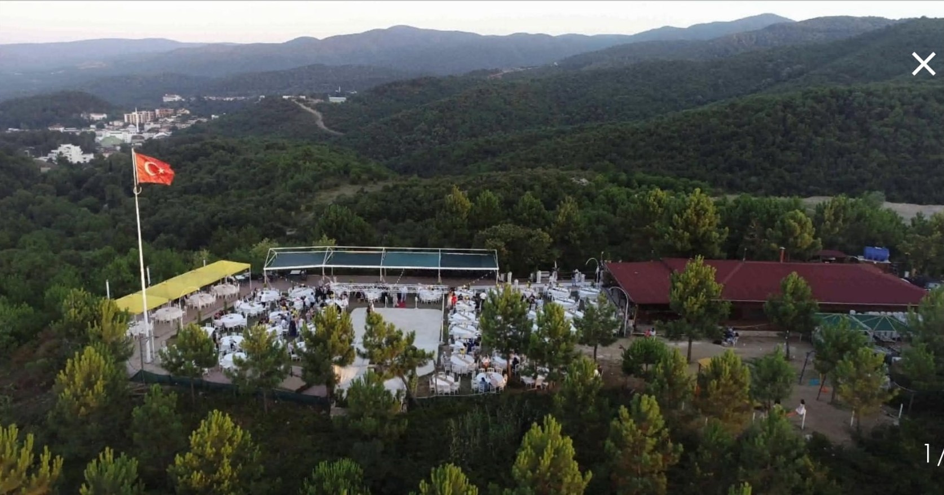

Slide 31
Thank you!

